Slide 1
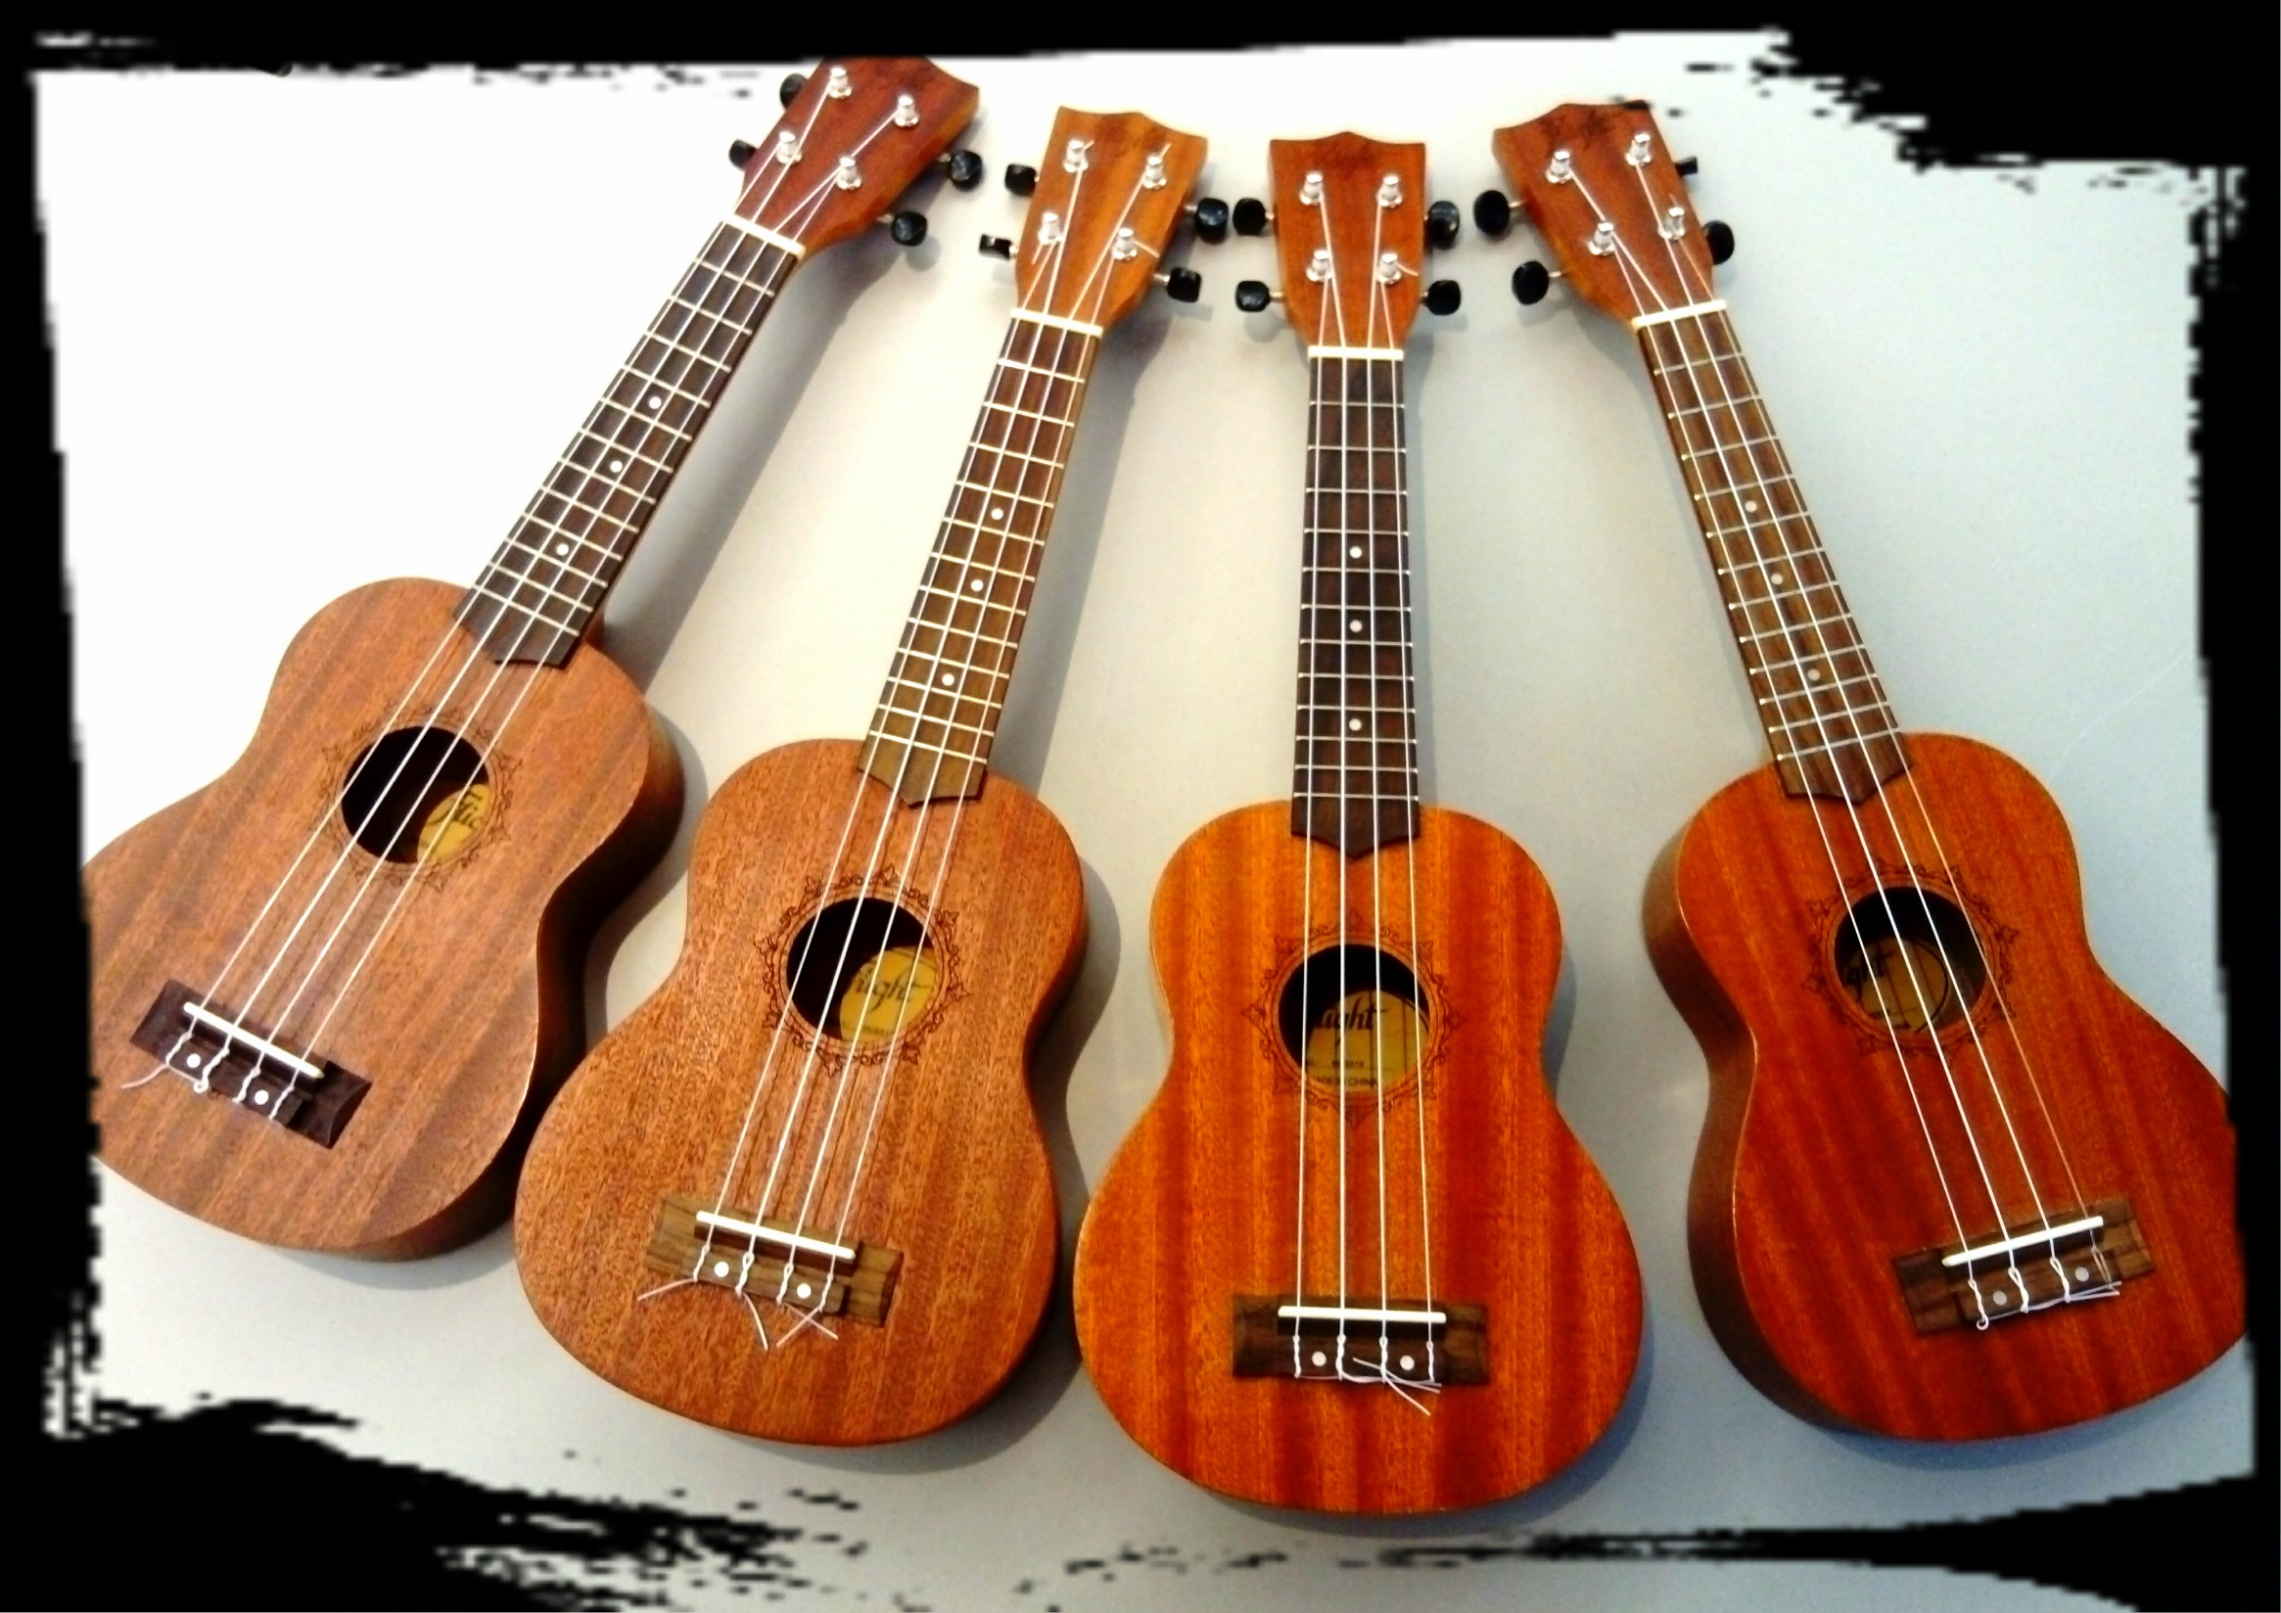
Sokerina pohjalla ukulele
Soitonoppaat ja Rockway -soitonopetuspalvelut
Jake Shimabukuro: Gentlemandolin

Slide 2
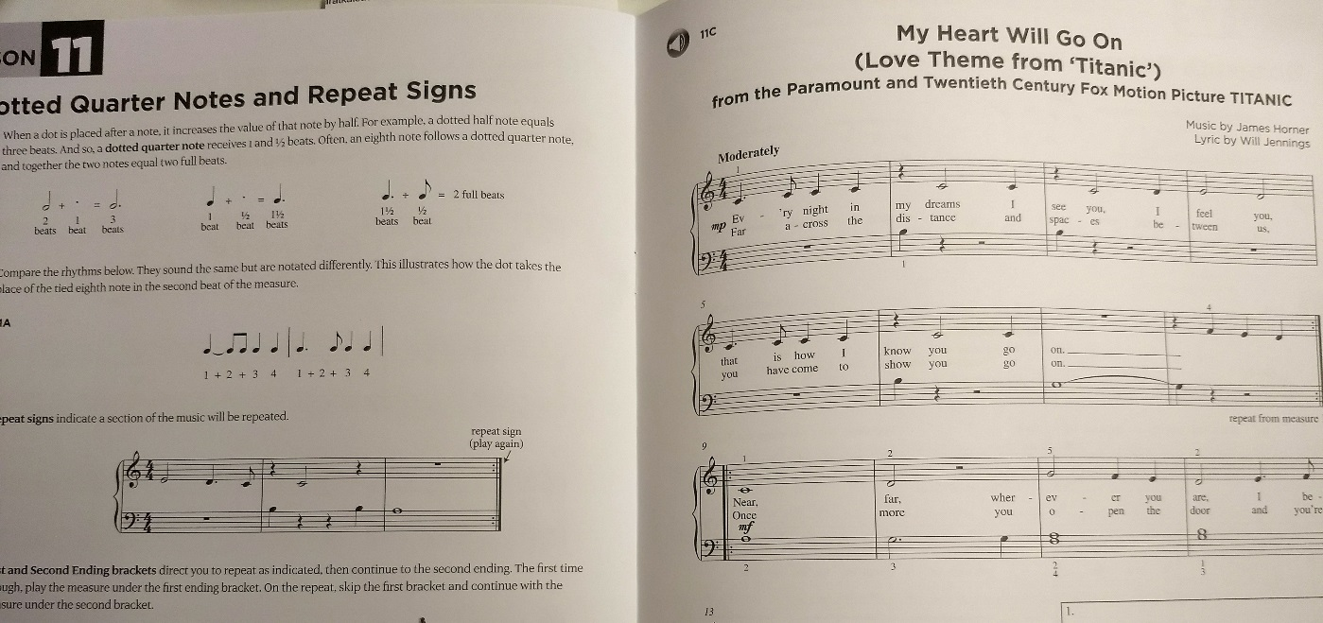
Mihin soitonoppaita tarvitaan?
Soitonopas on nuotti (tai muu aineisto kuten dvd) joka sisältää soitettavien kappaleiden lisäksi harjoittelua tukevia ohjeita, esimerkiksi soittotekniikkaa tai musiikin teoriaa. Opettaja voi käyttää sitä soitonopetuksessa, mutta monet soitonoppaat soveltuvat parhaiten itseopiskeluun.

Slide 3
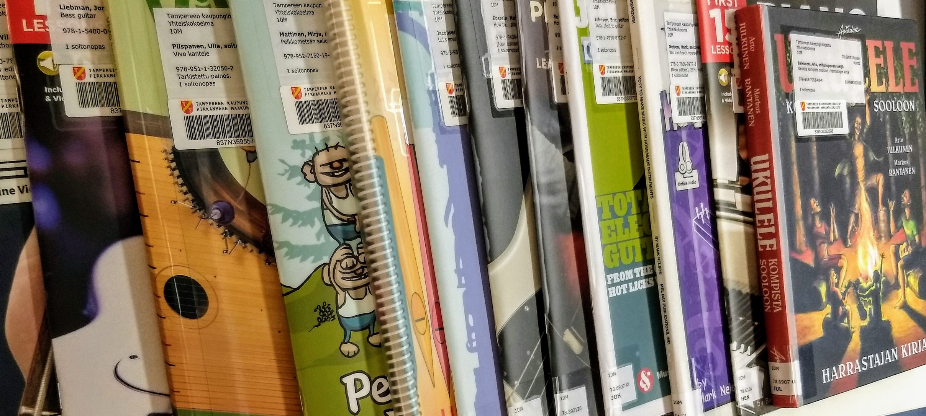
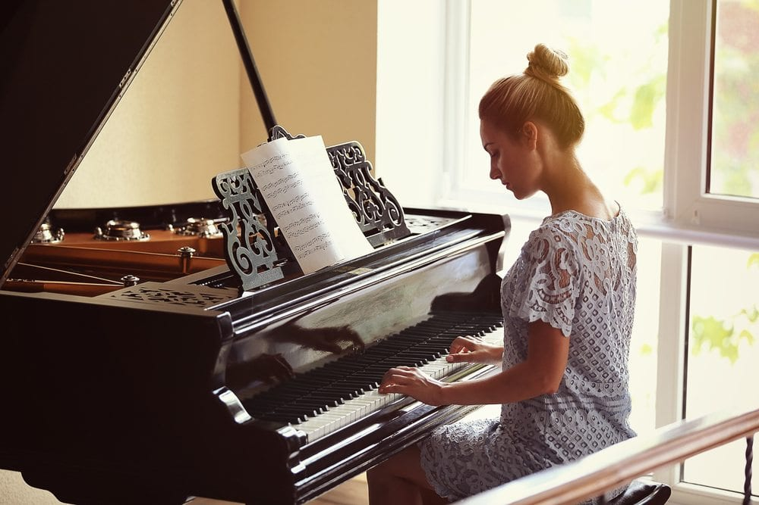
Katsaus vuoden 2018 julkaisuihin

Slide 4
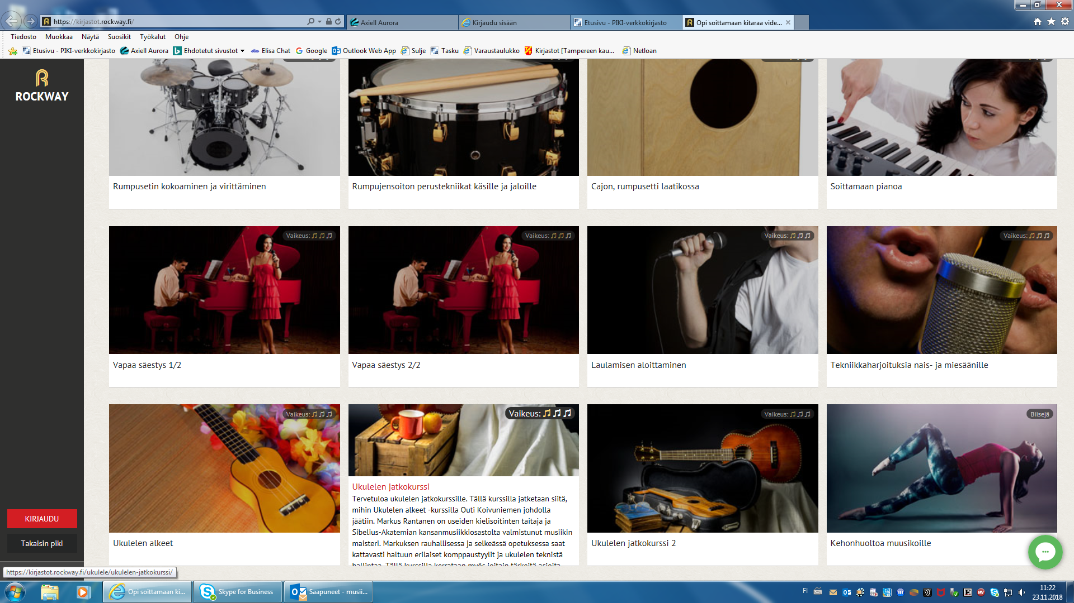
Lainattavat Rockway -soitonopetuskurssit

Slide 5
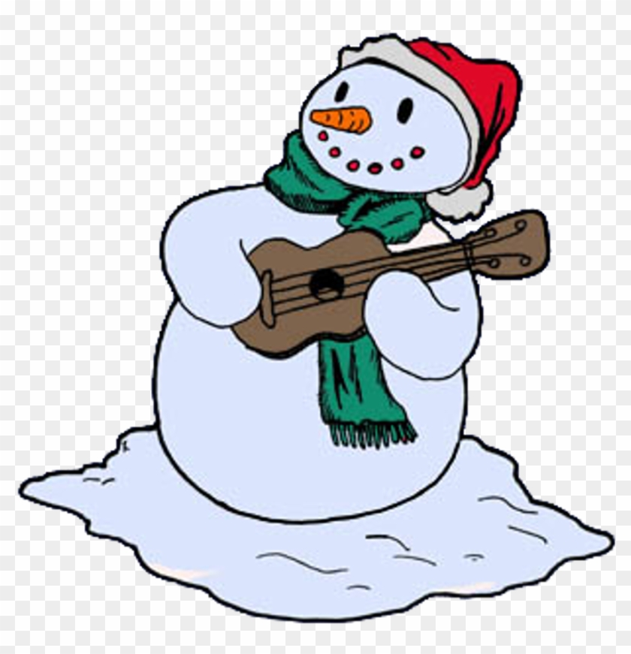
WE WISH YOU A MERRY CHRISTMAS
We wish you a Merry Christmas We wish you a Merry Christmas We wish you a Merry Christmas And a happy new year
Good tidings to you where ever you are Good tidings for Christmas And a happy new year
We wish you a Merry Christmas We wish you a Merry Christmas We wish you a Merry Christmas And a happy new year
We wish you a Merry Christmas We wish you a Merry Christmas We wish you a Merry Christmas And a happy new year!

